Slide 1
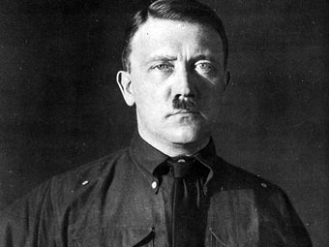
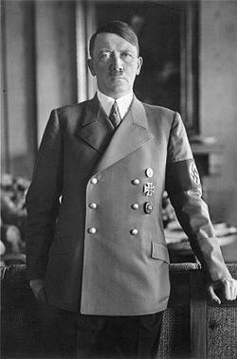
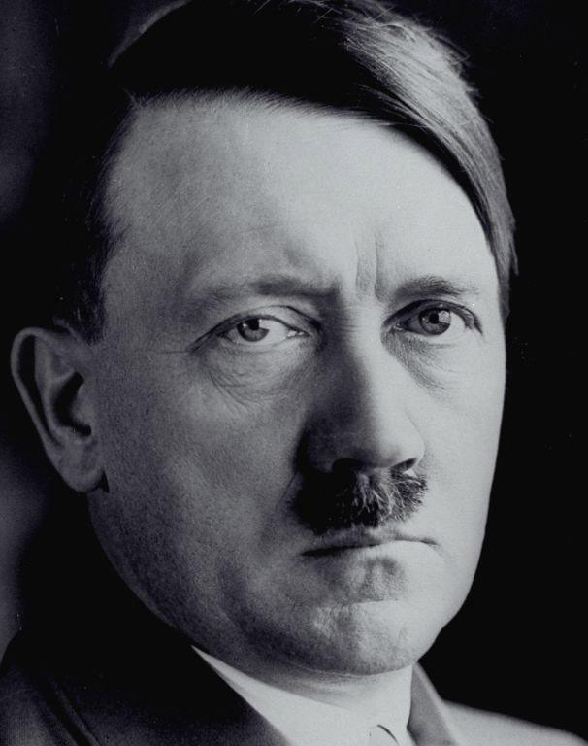
Адольф Гітлер
Підготувала
Драганчук Ольга

Slide 2
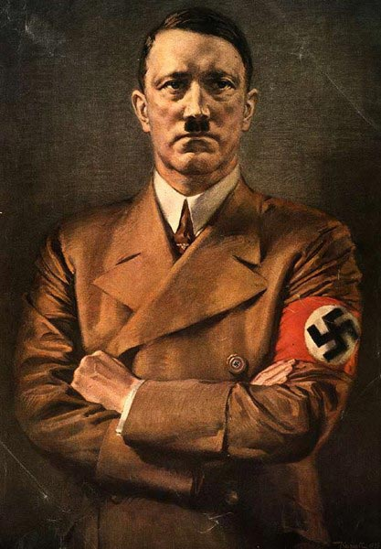
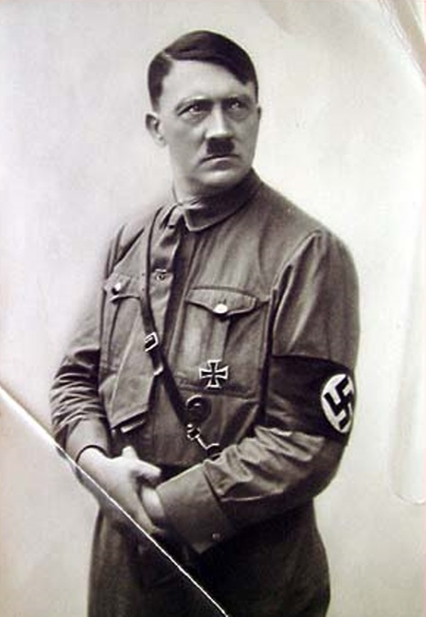
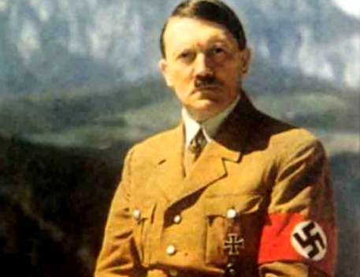
Адольф Гітлер – 20 квітня 1889 – 30 квітня
1945 рейхсканцлер Німеччини з 1933 по 1945 рік, провідник Націонал-соціалістичної робітничої партії Німеччини. (НСДАП), ідеолог нацизму.

Slide 3
Адольф Шиклигрубер (Гітлер) народився 20 квітня 1889-го року в австрійському містечку Браунау на річці Інн, неподалік від границі з Німеччиною.
Гітлер Адольф дуже любив свою матір, незважаючи навіть на те, що вона вважала його «божевільним», відзначаючи, що її дитина не схожа на інших дітей.
Адольф Гітлер почав відвідувати школу при місцевому бенедиктинському монастирі. Там у нього з’явилася мрія стати католицьким священиком. Захоплення католицизмом виявилося недовгим, хоча певна тяга до різного роду релігійних ритуалів збереглася в Адольфа Гітлер на все життя.

Slide 4
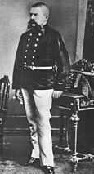
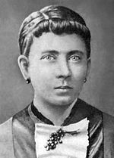
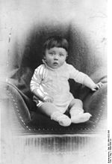
Адольф Гітлер в дитинстві.
Батько — Алоїс Шикльґрубер
Мати — Клара Гітлер.

Slide 5
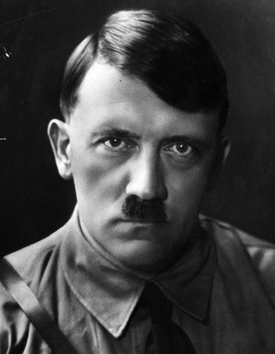
У перші шкільні роки Адольф Гітлер навчався досить старанно. Але, по його власних словах, постійні сварки з батьком, що завзято бажав бачити в ньому майбутнього чиновника, привели до того, що Адольф втратив усілякий інтерес до одержання високих оцінок. Із шостого класу він учився усе гірше і гірше. У шістнадцять років, так і не закінчивши повний курс, Адольф іде зі школи. Згодом він пояснював свій неуспіх тим, що його «не розуміли» учителі.
В січні 1903-го року після рясного застілля в місцевій таверні старий Алоіс Шикльгрубер помирає від апоплексичного удару.
А в грудні 1908-го року в Адольфа від раку помирає мати. Здавалося, сам світ ополчився на парубка:
Починається «складний» період у біографії молодого Гітлера. З 1909-го по 1913-і роки Адольф живе у Відні. Гітлер стає самим дійсним бурлакою, живучи в нічліжках і задовольняючись благодійною юшкою. Іноді йому вдається продати свої акварелі, але по дуже низькій ціні.

Slide 6
«Голод був тоді моїм вірним охоронцем; він ніколи не залишав мене ні на секунду і брав участь у всьому, що б я не робив. Моє життя було постійною боротьбою із цим безжалісним другом».
Однак на відміну від інших бурлак Адольф ніколи не шукав забуття в дешевих наркотиках: він не пив і не курив. Більшу частину свого часу він проводив у публічних бібліотеках. Саме в «складний» період були закладені основи пізнього світогляду вождя Третього Рейху

Slide 7
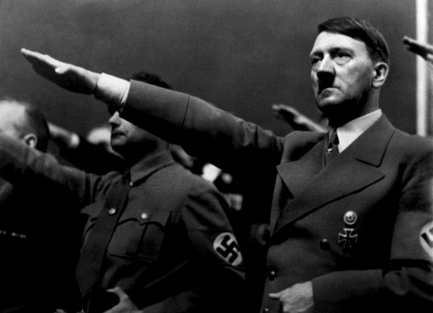
Участь у першій світовій війні
1 серпня 1914 почалася Перша світова війна. Гітлер зрадів звістці про війну. Він негайно подав заяву Людвігу III, щоб отримати дозвіл служити в Баварській армії. Вже наступного дня йому запропонували з'явитися в будь-який баварський полк. Він вибрав 16-й резервний Баварський полк («полк Ліста», на прізвище командира). 16 серпня він був зарахований у 6-й резервний батальйон 2-го баварського піхотного полку № 16, що складався з добровольців. 1 вересня переведений в 1-у роту Баварського резервного піхотного полку № 16. 8 жовтня присягнув на вірність королю Баварії та імператору Францу Йосифу.

Slide 8
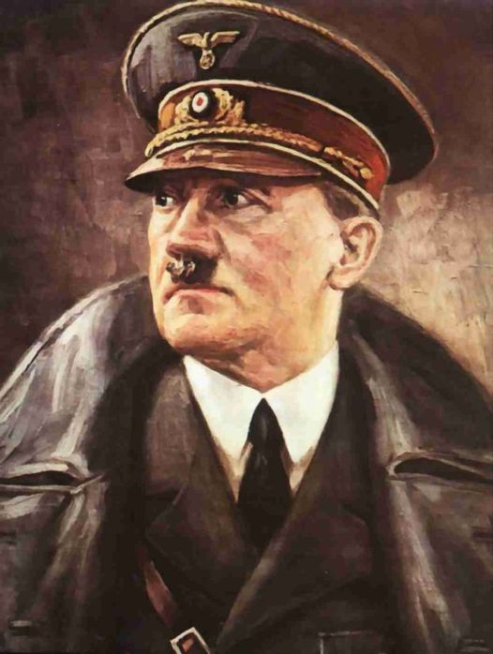
У жовтні 1914 року був відправлений на Західний фронт і 29 жовтня брав участь в битві на Ізері, а з 30 жовтня по 24 листопада — під Іпром.
1 листопада 1914 Гітлеру присвоєно звання єфрейтора. 9 листопада він переведений зв'язковим у штаб полку. З 25 листопада по 13 грудня він брав участь у позиційній війні у Фландрії. 2 грудня 1914 нагороджений Залізним хрестом другого ступеня. З 14 по 24 грудня брав участь у битві у Французькій Фландрії. З 25 грудня 1914 по 9 березня 1915 року — позиційні бої у Французькій Фландрії.

Slide 9
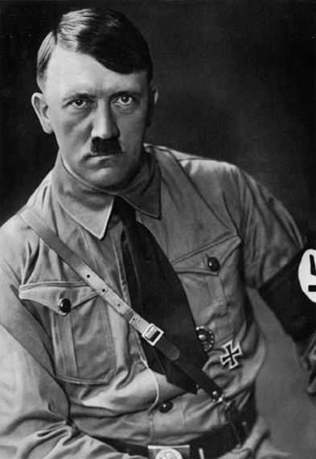
У 1915 році брав участь у битві під Нав-Шапелем, під Ла Басса і Аррасом. У 1916 році брав участь у розвідувальних і демонстраційних боях 6-ї армії у зв'язку з битвою на Соммі, а також в битві під Фромелем і безпосередньо в битві на Соммі. У квітні 1916 року знайомиться з Шарлотт Лобжуа. Поранений у ліве стегно осколком гранати під Ле Баргюр в першій битві на Соммі. Потрапив у лазарет Червоного Хреста в Бееліці. По виході з госпіталю (березень 1917 року) повернувся в полк у 2-у роту 1-го резервного батальйону.

Slide 10
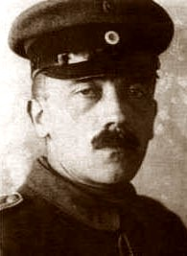
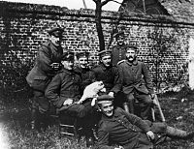
У 1917 році —весняна битва під Аррас. Брав участь у боях в Артуа, Фландрії, у Верхньому Ельзасі. 17 вересня 1917 нагороджений Хрестом з мечами за бойові заслуги III ступеня.
У 1918 році брав участь у великій битві у Франції, в боях під Евре і Мондідьє. 9 травня 1918 нагороджений полковим дипломом за видатну хоробрість під Фонтані. 18 травня отримує знак відмінності поранених (чорний). 27 травня − 13 червня — бої під Суассоном і Реймсом. 14 червня − 14 липня позиційні бої між Уазою, Марною і Еною. 15-17 липня — участь в наступальних боях на Марні і в Шампані. 18-29 липня — участь в оборонних боях на Суассоні, Реймсі й Марні. Нагороджений Залізним хрестом першого ступеня, за доставку на артилерійські позиції донесення в особливо важких умовах, чим врятував німецьку піхоту від обстрілу власною артилерією.

Slide 11
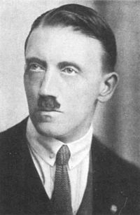
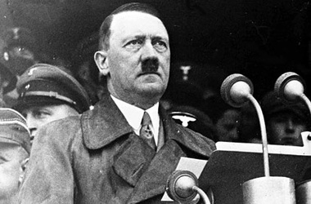
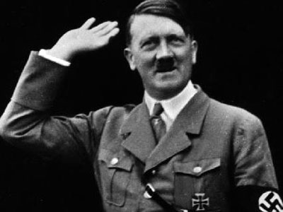
21-23 серпня — участь у битві під Монс-Бапом.
25 серпня 1918 Гітлер отримав нагороду за службу III ступеня. За численними свідченнями, він був обачним, дуже сміливим і відмінним солдатом.
15 жовтня 1918 — отруєння газом під Ла Монтень у результаті вибуху поряд з ним хімічного снаряду. Ураження очей. Тимчасова втрата зору. Лікування в баварському польовому лазареті в Уденарді, потім у прусському тиловому лазареті в Пазевальку. Перебуваючи на лікуванні в госпіталі, дізнався про капітуляцію Німеччини і повалення кайзера, що стало для нього великим потрясінням.

Slide 12
Діяльність після війни
Після завершення Першої світової Гітлер 21 листопада 1918 року повернувся до Мюнхену. Тоді, не бажаючи підпасти під демобілізацію він записався до Рейсхверу. Саме в цей період свого життя відкрився його ораторський талант. Протягом грудня 1918 — січня 1919 року він охороняв в'язнів у одному з концтаборів, який був розташований у місті Трауфштайн.
У липні того ж 1919 року Гітлер пройшов свій перший курс політичної підготовки: він прослухав курс лекцій в Мюнхетенському університеті, суть яких полягала у протидії більшовицькій агітації у військах. 12 вересня 1919 року Адольф Гітлер вперше відвідав збори Німецької робітничої партії у пивній Штеркемброй, що у Мюнхені. Ще тоді голова партії Антон Дрекслер помітив красномовність Гітлера. Вже 4 вересня 1919 року він вступив до лав цієї партії, ставши її 55-тим членом. За особистого сприяння Гітлера 1 квітня 1920 року було проголошено основну програму, яка отримала назву «25 пунктів».

Slide 13
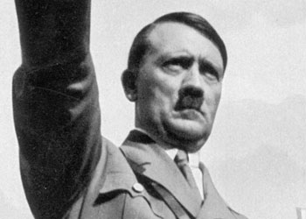
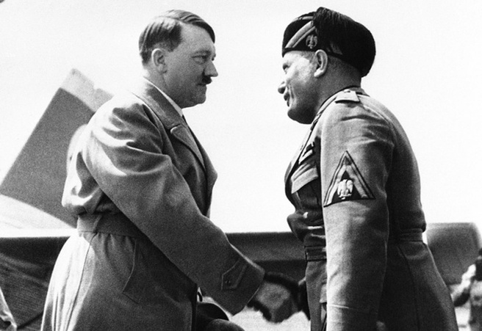
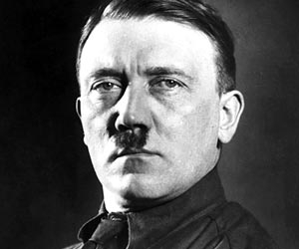
У одній зі своїх промов, яка відбулася у серпні 1920 року, Гітлер вперше ґрунтовно висвітлив засади свого антисемітизму, звинувативши євреїв ледве не у всіх бідах та назвавши їх нездарами та кровопивцями. Гітлер здобував усе більший вплив у колі своїх однопартійців, але він все ще не мав провідної партійної посади. Щоб отримати бажану керівну посаду майбутній фюрер вирішив вдатися до хитрощів: 11 липня 1921 року він демонстративно вийшов з партії, а головною умовою для свого для свого повернення поставив призначення його «головою партії з диктаторськими повноваженнями». Керівництво пішло йому на поступки і вже 29 липня він повернувся до лав НСДАП. Ставши місцевим партійним лідером він почав розширювати свій вплив, виголошуючи промови на все вищому й вищому рівні. Його навіть стали називати «німецьким Муссоліні».

